Slide 1
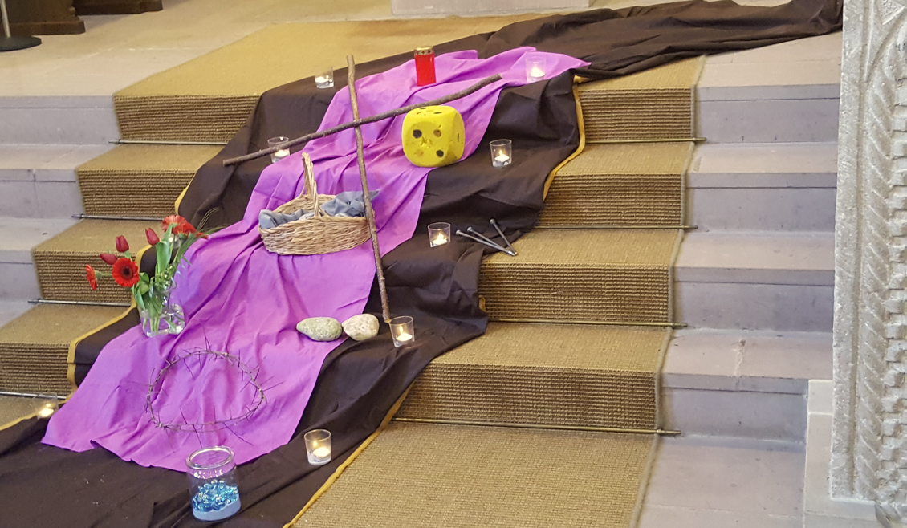
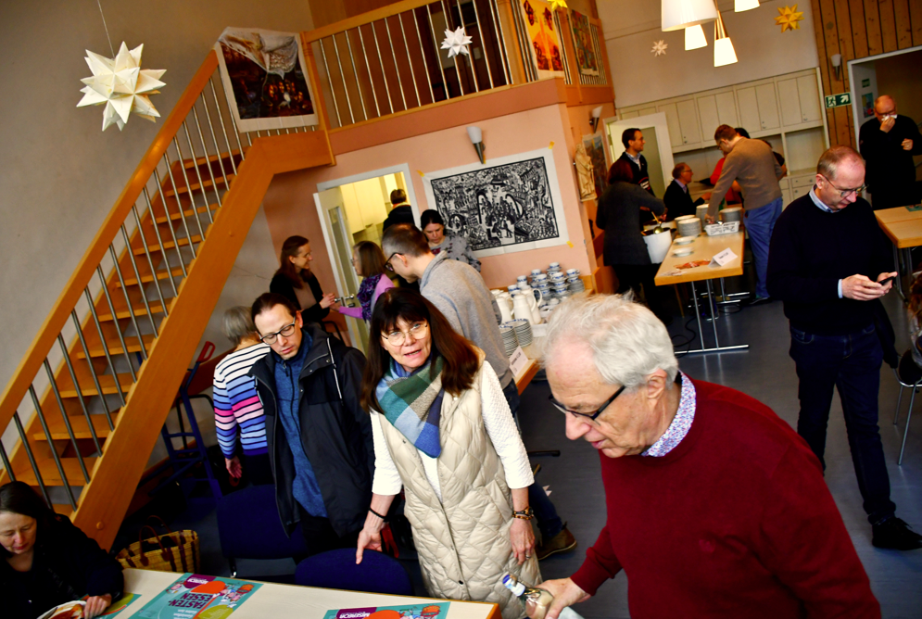
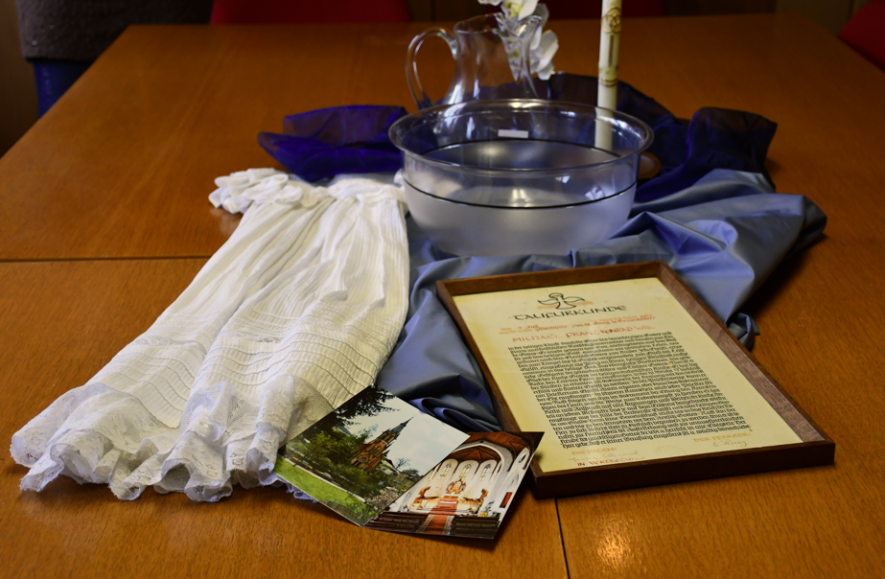
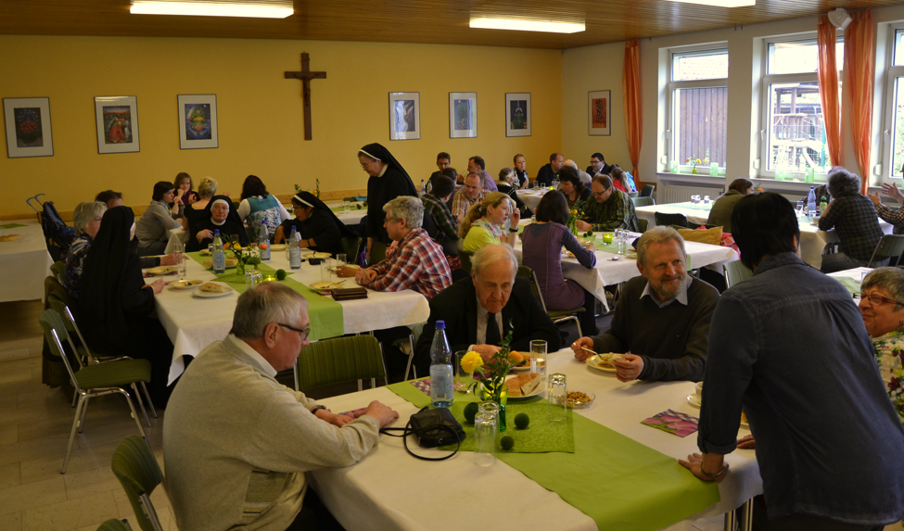
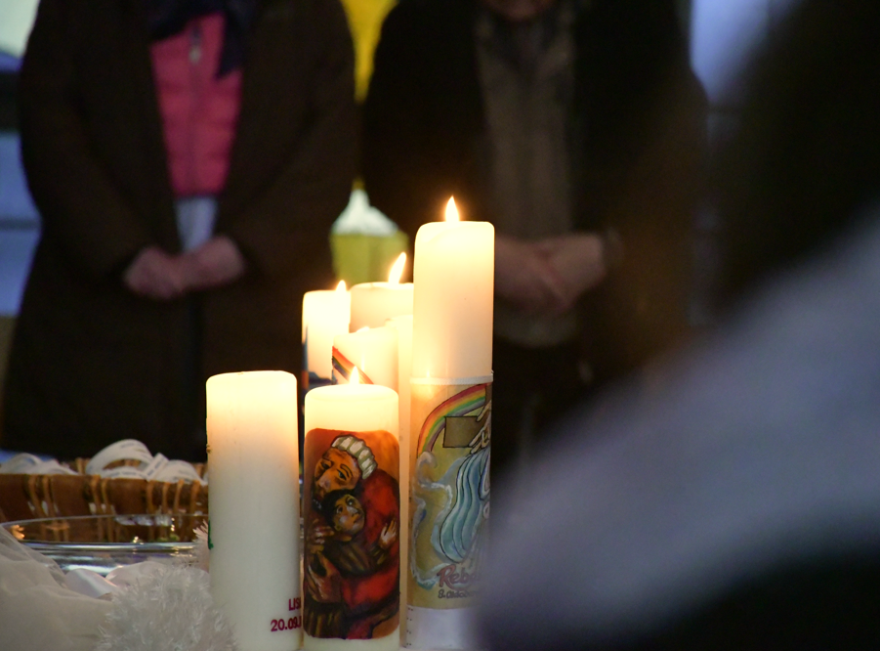
 Kreuzweg der Familienkreise, April 2022
 Fastenessen der Familienkreise, 26. März 2023
 Tauferinnerungsgottesdienst der Familienkreise, 16. März 2019
 Fastenessen der Familienkreise, 6. April 2014

Slide 2
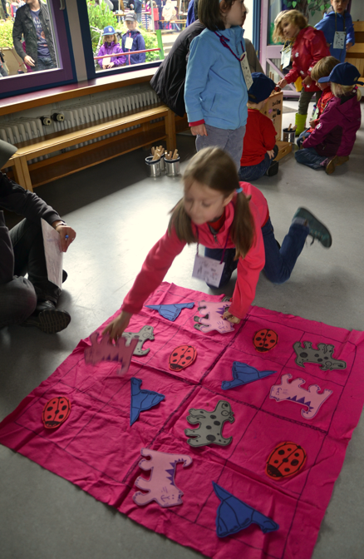
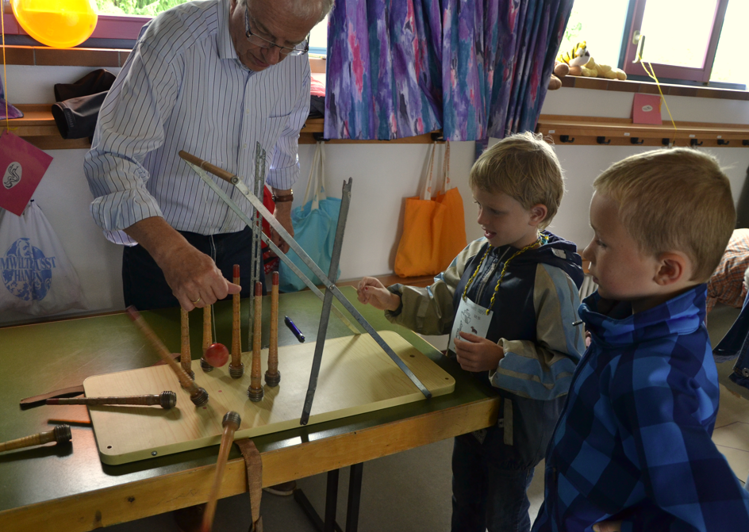
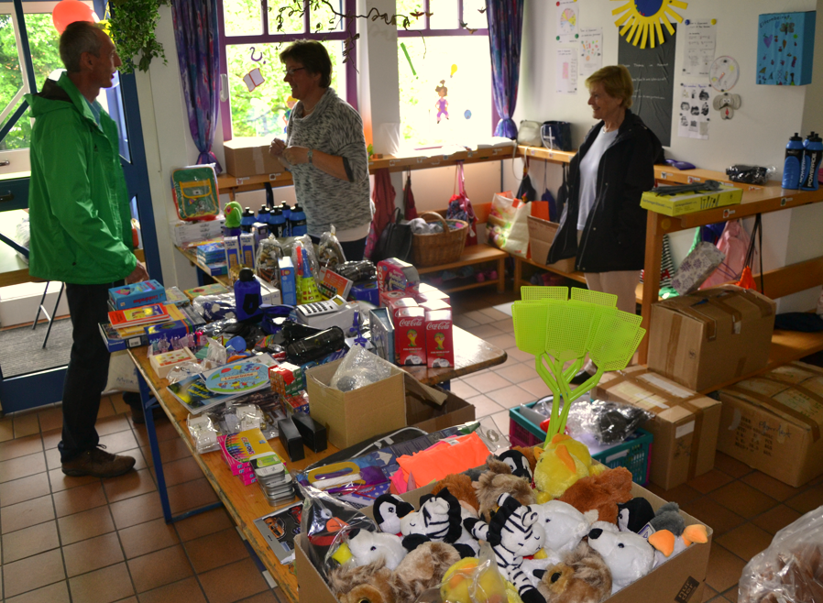
 Spieleangebote, Pfarrfest , 29. Juni 2014
 Spieleangebote, Pfarrfest , 29. Juni 2014
 Spieleangebote, Pfarrfest , 29. Juni 2014
Notes:
Kreuzweg der Familienkreise: April 2022

